Slide 1
IDEAS PREVIAS
Prof. Sulvy Cáceres Vezga

Slide 2
¿Cómo comienza una clase de ciencia?
Los estudiantes y los profesores centran su atención en las ideas previas que tienen sobre un tema
Los estudiantes explicitan lo que saben y cómo lo saben
Expresan sus explicaciones posibles relacionadas con el fenómeno de estudio.
¿Por qué es importante considerar todas las ideas de los y las estudiantes?

Slide 3
¿CÓMO COMENZAMOS LA CLASE DE CIENCIAS?
Existen diferentes estrategias para conocer y registrar las ideas previas de los estudiantes y centrar la atención en un tema determinado.

Slide 4

Hacer la clásica pregunta

Slide 5
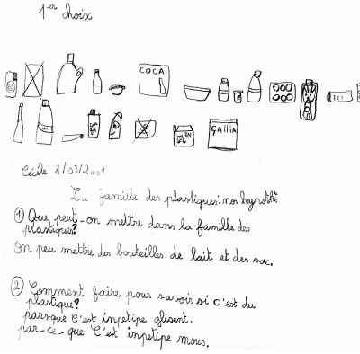
Los estudiantes pueden registrar mediante dibujos o textos escritos.

Slide 6
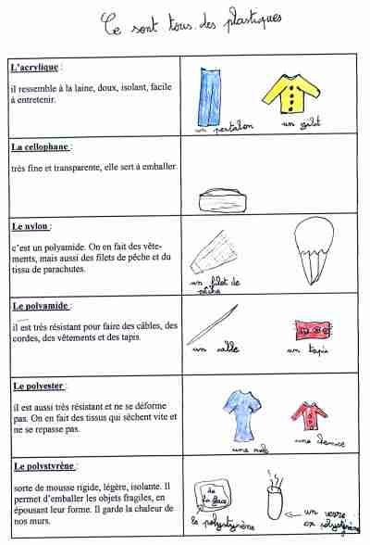

Slide 7
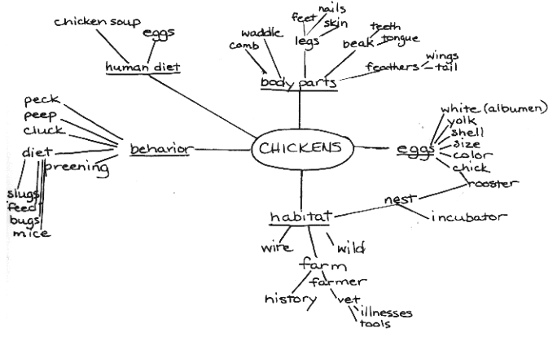
También los estudiantes pueden registrar mediante diagramas y redes

Slide 8
Mediante tablas
¿Qué sabemos acerca…? | ¿Qué nos gustaría saber acerca de…?

Slide 9
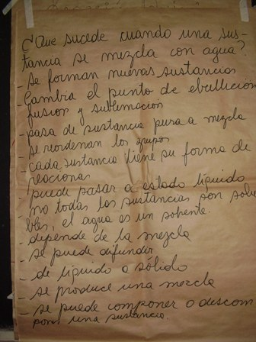
Para registrar en forma de lluvia de ideas

Slide 10
2. Plantear un problema que los estudiantes deben resolver
Permite DAR EXPLICACIONES POSIBLES acerca de un fenómeno (construcción de hipótesis)
Predicen resultados de investigaciones
Si no tienen experiencias previas relacionadas, sólo serán capaces de adivinar.
Adivinar no es lo mismo que predecir.

Slide 11
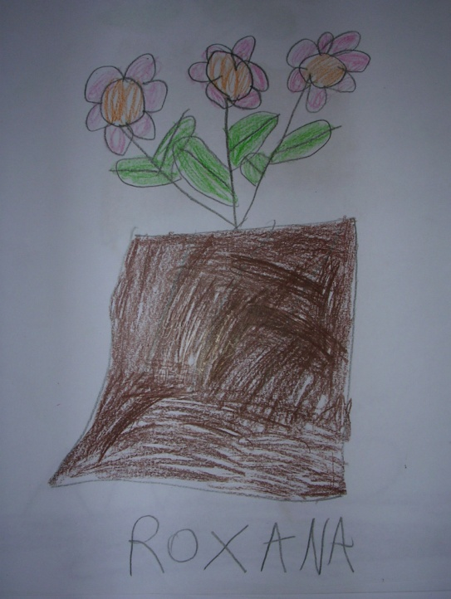
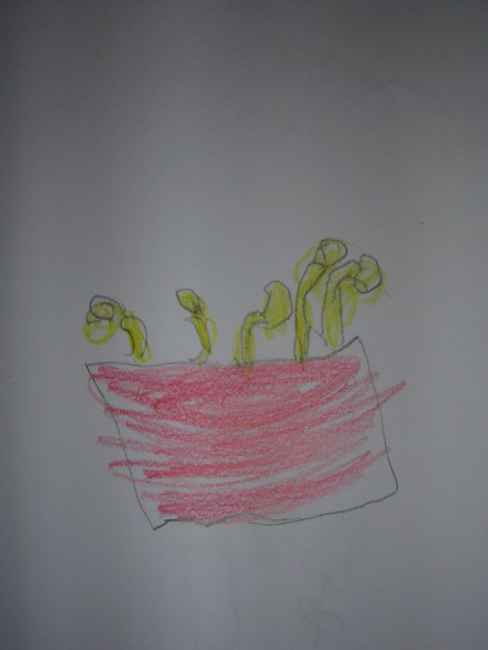
Predicción: ¿Qué ocurrirá con las semillas si les ponemos agua?
Explicación posible: ¿ Por qué?, o ¿Cómo?
- Porque la semilla se alimenta y crece cuando tiene agüita

Slide 12
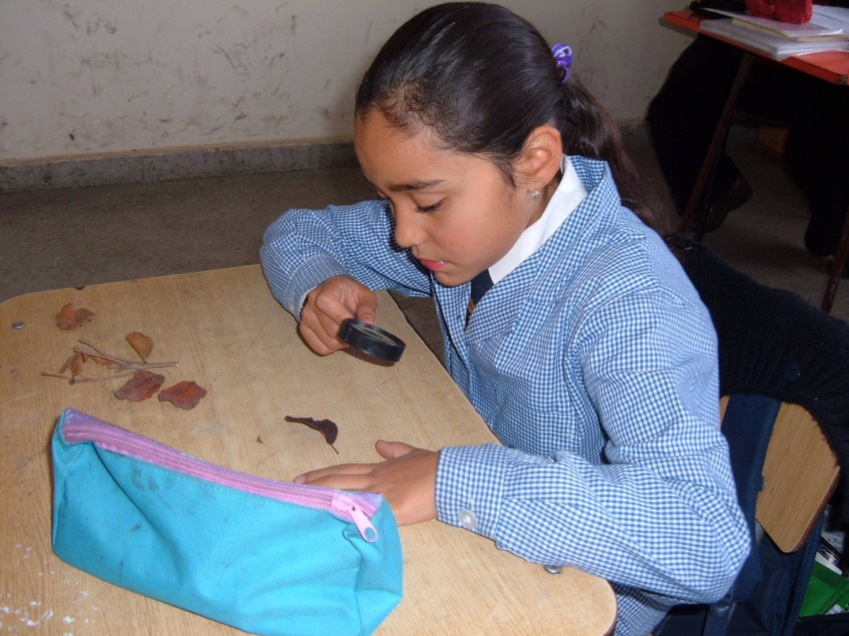
3. Realizar alguna actividad focalizadora
Clasificación
Observación, descripción, etc.
Que desemboque en una pregunta

Slide 13
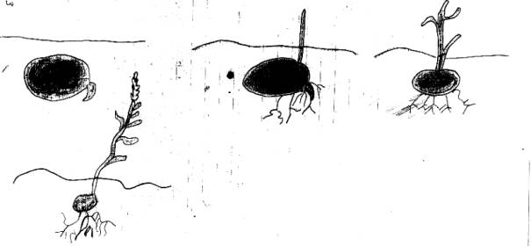
Es necesario dar espacio para Proponer y dar explicaciones

Slide 14
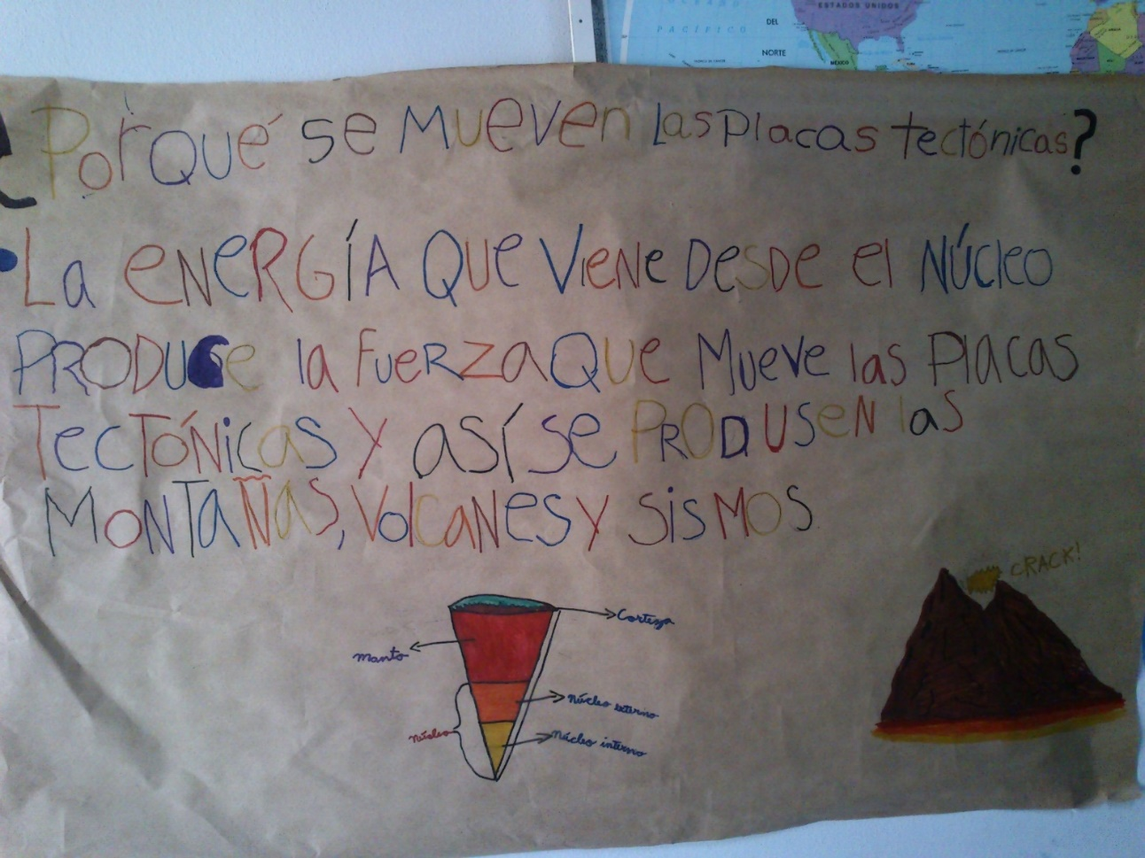
¿Por qué se mueven las placas tectónicas?
4to básico

Slide 15
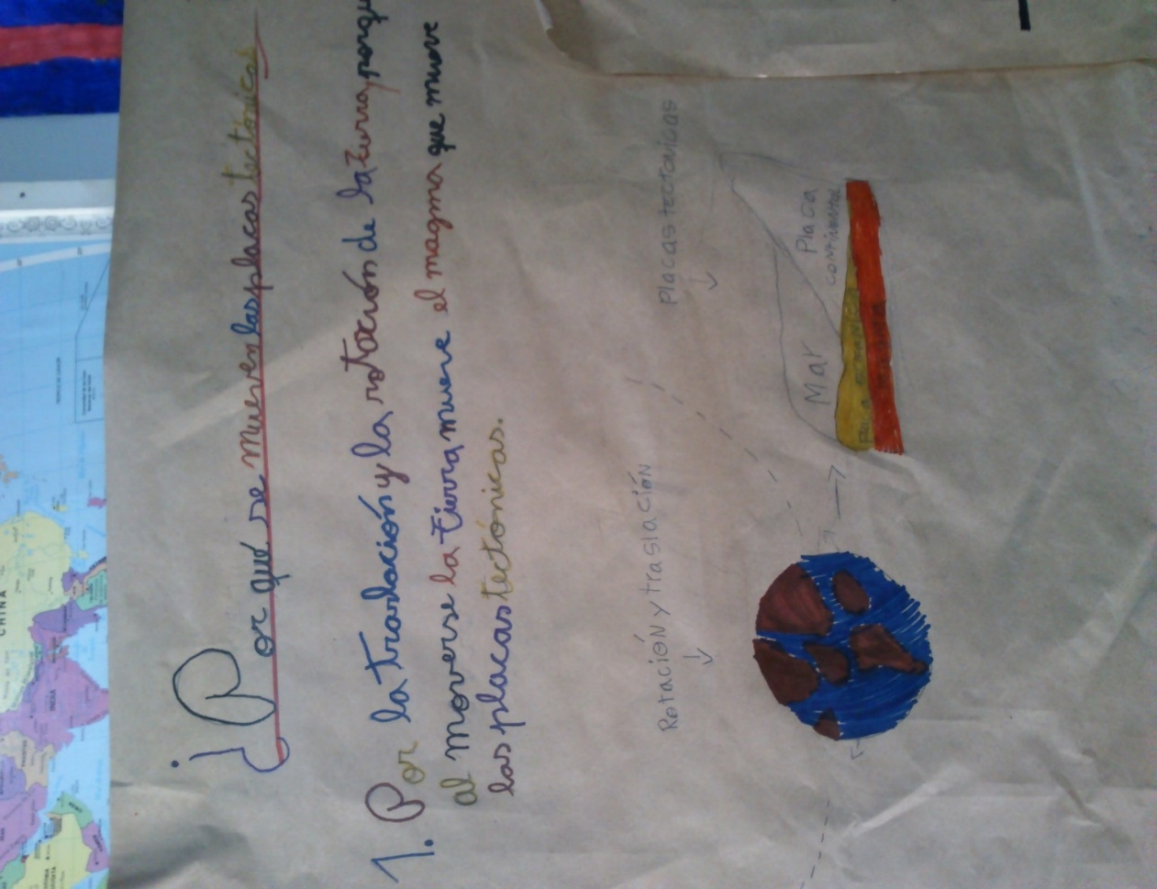
¿ Por qué se mueven las placas tectónicas?

Slide 16
Con cualquier estrategia…
SE DEBE IDENTIFICAR LA PREGUNTA DE INVESTIGACIÓN DE LA CLASE

Slide 17
IDEAS PREVIAS
IDEAS ALTERNATIVAS
ERRORES CONCEPTUALES
EXPLICACIONES POSIBLES Y PREDICCIONES
¿POR QUÉ SON IMPORTANTES LAS IDEAS Y EXPLICACIONES DE LOS ESTUDIANTES?

Slide 18
El/la profesor/a:
  Conoce lo que piensan los niños y niñas.
  Considera los conocimientos previos para guiar la construcción de nuevos conceptos.
  Crea un ambiente propicio para el inicio del aprendizaje.
  Ajusta la planificación de acuerdo a la preparación previa de los estudiantes.
DIAGNOSTICA, AJUSTA, INCENTIVA Y PREPARA

Slide 19
Los estudiantes:
  Encuentran sentido a la nueva experiencia
  Establecen relaciones entre lo que saben y lo que conocerán
  Cuestionan sus ideas
  Se predisponen a una situación de aprendizaje
  Se motivan para seguir con la exploración
CONTRASTAN SUS EXPLICACIONES CON LOS CONOCIMIENTOS ELABORADOS EN LA CLASE

Slide 20

Es necesario…
Comenzar con una pregunta o actividad contextualizada, motivadora, creativa, DESAFIANTE, que constituya un problema cotidiano y de interés para el estudiante.

Slide 21
Es necesario…
Preguntar sólo aquello referido a un tema.
Dar tiempo suficiente para que los estudiantes piensen y formulen sus respuestas.
Animar al estudiante a que exprese sus dudas: “Hacerse cargo de las dudas que surgen”.
Ser sensible ante las afirmaciones contradictorias del estudiante.

Slide 22
IDEAS PREVIAS GENERALES: ¿QUÉ SABEMOS DE…?
EXPLICACIONES POSIBLES (hipótesis): , ¿POR QUÉ?, ¿CÓMO…?, ¿QUÉ CAUSAS…?, ¿CONSECUENCIAS…?
PREDICCIONES: ¿QUÉ SUCEDERÁ EN TU INVESTIGACIÓN?

